Slide 1
Josef Emler
Pozostatky desk zemských
Viktor Lestyan

Slide 2
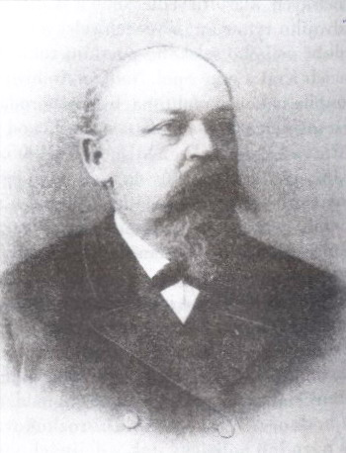
Niečo málo o Prof. Dr. Josefovi Emlerovi
Narodil sa v 10.1 roku1836 v Libáni
Absolvent Jičínskeho gymnázia a Institut für Österreichische Geschichtsforschung
Učiteľ, archivár, editor, národne angažovaná osoba
Prednášal na KU od roku 1871, habilituje sa pre PVH
1871 prevzatie pozície po K.J. Erbenovi
1887 profesor na českej filozofickej fakulte pražskej univerzity
Zomrel 10. 2. 1899

Slide 3
Činnosť josefa Emlera
Sám vyše 10.000 strán edic!
Edice vzájomnej korešpondencie J. Jungmanna a A. Marka
Fontes Rerum Bohemicarum
Regesta diplomatica nec non epistolaria Bohemiae et Moraviae
Ďalšie druhy diplomatického materiálu
Rukověť chronologie křesťanské

Slide 4
Požiar v R. 1541
Hradčany a Malé Strany
Obrovské množstvo materiálov do tla
Zachovanie jedného kvaternu – r. 1316 až 1320
Obnovenie desk zemských

Slide 5
Pozostatky desk zemských do R. 1541
Podnet F. Paláckeho
Finančná pomoc grófa Clam-Martinica
Emler nezačína z nuly
Vyšli 2 zo štyroch plánovaných zväzkov
Finančné, časové a organizačné problémy
https://archive.org/details/pozstatkydeskzem01emle

Slide 6
Obsah I. a II. Dielu pozostatkov
Libri Citationum
Libri Contractuum
Od 13.st do roku 1495 najmä latinsky písané zemské desky
Vydané 2 zo 4 plánovaných – do r. 1500
V plánovaných mnoho materiálu

Slide 7
Emlerov postup, Technika a chyby
Chyby najmä kvôli množstvu materiálu a snahe ho spracovať čo najrýchlejšie
Kritický prístup, absencia úplných edičných poznámok
Dodržiavanie formy prameňa
Pramene častokrát nedržal v ruke, informácie z druhej ruky
Rozdiely v osobách miestach
Theodor Antl
František Dvorský

Slide 8
Pramene k Príprave Pozostatkov
Kus kvaternu r. 1316-1320
Výpisy úradníkov
Pôvodné listiny
Rukopisy a tlač
Desky dvorské
Desky zemské znova vyzdvižené

Slide 9
Dôvod vzniku pozostatkov
Paláckeho odkaz
Dôležitosť vzniku kvôli hodnote desk zemských
Osobná angažovanosť a záujem Josefa Emler
Až romanticky nadnesený význam pre Emlera
Emler pripúšťa aj svoje chyby

Slide 10
Zdroje
Hlaváček, Ivan - Kahuda, Jan
O mých předchůdcích i současnících. Soubor studií k dějinám archivnictví, historiografie a pomocných věd historických. Hlaváček, Ivan.[K vydání připravil]: Kahuda, Jan. Praha : Národní archiv, 2011. 453 s. [Vydáno při příležitosti 80. narozenin autora] ISBN:978-80-86712-89-5
http://www.paleografie.org/UK/index.php?target=gallery243
http://www.libri.cz/databaze/kdo18/search.php?zp=1&name=Emler+Josef
https://archive.org/details/pozstatkydeskzem01emle
http://babel.hathitrust.org/cgi/pt?id=mdp.39015080324927;view=1up;seq=27

